Slide 1


Thứ … ngày … tháng … năm …

Slide 2


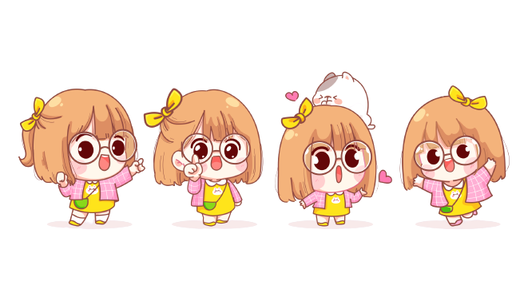
Quan sát một người thân trong gia đình em hoặc một người đã để lại cho em những ấn tượng tốt đẹp và ghi lại kết quả quan sát.

Slide 3


1. Chuẩn bị
– Chọn người để quan sát theo yêu cầu.

Slide 4
Làm phiếu ghi chép kết quả quan sát.
Phiếu ghi chép kết quả quan sát tả người thân trong gia đình
– Người quan sát: Mẹ của em
– Cách quan sát: Quan sát trực tiếp mẹ em hàng ngày: khi mẹ ở nhà, khi mẹ nghỉ ngơi, khi mẹ ngồi làm việc…

Slide 5
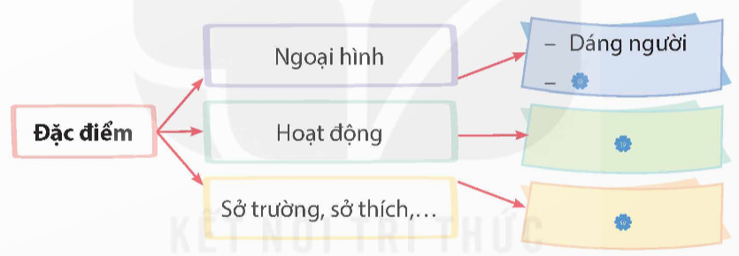
2. Quan sát và ghi chép kết quả.

Slide 6
Ngoại hình | Dáng người Nước da Gương mặt - Trang phục
Hoạt động | Việc làm Cử chỉ - Lời nói (có the kết hợp tả giọng nói)
Sở trường, sở thích | - Thói quen, sở thích đặc biệt,…

Slide 7
3. Trao đổi về kết quả quan sát.
a. Chia sẻ kết quả quan sát.
– Người được quan sát là ai?
– Người đó có những đặc điểm nào nổi bật?
b. Nhận xét, góp ý về kết quả quan sát.
– Cách lựa chọn, sắp xếp đặc điểm của người được quan sát
– Cách miêu tả đặc điểm ngoại hình, hoạt động,...

Slide 8



Slide 9


Về nhà: Trao đổi với người thân về sở trường, sở thích,... của từng thành viên trong gia đình.

Slide 10






